Slide 1
回顾
第四章 插值法
4.1 引言
4.2 多项式插值
4.3 拉格朗日插值
4.4 牛顿插值
4.5 埃尔米特插值
4.6 分段插值
4.7 三次样条插值(课本在第五章)

Slide 2
回顾
插值问题定义
当函数 y = f(x) 非常复杂或未知时，在一系列节点 x_{0 ,} x₁ … , x_{n} 处测得函数值 y₀ = f(x₀)，… ，y_{n} = f(x_{n}) ，由此构造一个简单易算的近似函数 g(x) ≈ f(x) ，满足条件g(x_{i}) = f(x_{i}) (i = 0, … n)。称g(x) 为f(x) 的插值函数。
g(x) ≈ f(x)
x₀
x₁
x₂
x
x₃
x₄

Slide 3

插值基函数
回顾
令 P_{n}(x)={次数不超过 n 的多项式的全体}，则P_{n}(x) 构成一个 n+1 维线性空间，设其一组基为
$$φ_{0}(x),φ_{1}(x),...,φ_{n}(x)$$
则插值多项式 p_{n}(x)可以被这组基线性表出，即：
$$p_{n}(x)=a_{0}φ_{0}(x)+a_{1}φ_{1}(x)+⋯+a_{n}φ_{n}(x)$$
这样就可以通过不同的基来构造插值多项式 p_{n}(x)项，这样的方法称为基函数法。
Lagrange插值与Newton插值的差别
如何应对采样点过多的情况

Slide 4
第五章 曲线拟合
5.1 引言
5.2 最小二乘拟合曲线
5.3 其他曲线拟合方法

Slide 5
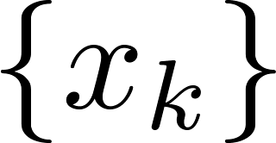
5.1 引言
如果已知函数f(x)在若干点x_{i}(i=1,2,…,n)处的值y_{i}，便可根据插值原理来建立插值多项式作为f(x)的近似，这里的横坐标 是明确的。
但在科学实验和生产实践中，往往会遇到这样一种情况，即节点上的函数值并不是很精确的，这些函数值是由实验或观测得到的数据，不可避免地带有测量误差，如果要求所得的近似函数曲线精确无误地通过所有的点(x_{i}, y_{i})，就会使曲线保留着一切测试误差。当个别数据的误差较大时，插值效果显然是不理想的。

Slide 6
此外，由实验或观测提供的数据个数往往很多，如果用插值法，势必得到次数较高的插值多项式，这样计算起来很烦琐。
为此，就希望由给定的数据(xi, yi)，构造出一个近似函数ϕ(x)，不要求ϕ(x)完全通过所有的数据点，只要求所得的近似曲线能反映出数据的基本趋势，如上图。

Slide 7
5.1 引言
实际上，就是求出一条曲线，使数据点均在离此曲线的上方或下方不远处，所求的曲线称为拟合曲线，它既能反映数据的总体分布，又不至于出现局部较大的波动，更能反映被逼近函数的特性，使求得的逼近函数与已知函数从总体上来说，其偏差按某种方法度量达到最小。
反映数据的基本关系，更具有实用价值。
拟合与插值的区别
插值: 过点; (适合精确数据)
拟合: 不过点, 整体近似; (适合有经验公式或有误差的数据)

Slide 8
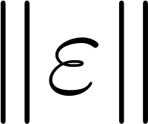
5.2 最小二乘拟合曲线
通过观测、测量或试验得到如右数值表
x | x₁ | x₂ | … | x_{n}
y | y₁ | y₂ | … | y_{n}
函数插值是插值函数P(x)与被插函数f(x)在节点处函数值相同，即P(x_{i})=f(x_{i})(i=0,1,…,n)，而曲线拟合函数ϕ(x)不要求严格地通过所有数据点(x_{i}, y_{i})，也就是说拟合函数(x_{i}, y_{i})在x_{i}处的偏差(亦称残差)
ε_{i} = ϕ(x_{i})-f(x_{i}) i=0,1,…,n
不都严格地等于零。
但是, 为了使近似曲线能尽量反映出所给数据点的变化趋势，要求| ε_{i} |按某种度量标准最小。若记向量ε=[ε₀ , ε₁,…,ε_{n}]，即要求向量ε的某种范数 最小。
向量范数

Slide 9

5.2 最小二乘拟合曲线
常见做法：
太复杂☹
最小
不可导，
求解困难☹
最小
最小
即
最小
最小二乘法

Slide 10
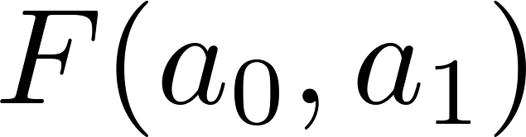

（1）直线拟合
5.2 最小二乘拟合曲线
问题 对于给定的数据点(x_{i}, y_{i}) (i=1,2,…,m), 求拟合直线
y(x)=a₀+a₁x
使总误差为最小，即在二元函数式中
最小
这里F是关于未知数a₀和a₁的二元函数，这一问题就
是要确定a₀和a₁取何值时，二元函数 的值
最小?

Slide 11
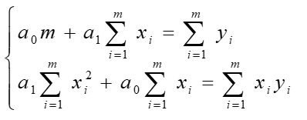
5.2 最小二乘拟合曲线
故a₀、a₁应满足下列条件：
即得如下正规方程组
求解此正规方程组，得a₀和a₁ ，即可求出直线拟合方程： y(x)=a₀+a₁x

Slide 12
例5.1 设有某实验数据如下：
i | 1 | 2 | 3 | 4
x_{i} | 1.36 | 1.73 | 1.95 | 2.28
y_{i} | 14.094 | 16.844 | 18.475 | 20.963
用最小二乘法求以上数据的拟合函数。
解： 把表中所给数据画在坐标纸上,将会看到数据点的分布可以用一条直线来近似地描述。
y
20
18
16
14
x
1.2 1.4 1.6 1.8 2.0 2.2

Slide 13
设所求的拟合直线为y(x)=a₀+a₁x，由（x_{i},y_{i}） (i=1,2,3,4)，则正规方程组为
其中
将以上数据代入上式正规方程组,得
解之，得 a₀=3.9374,a₁=7.4626
即得拟合曲线

Slide 14
5.2 最小二乘拟合曲线
(2)多项式拟合
有时所给数据点的分布并不一定近似地呈一条直线，这时仍用直线拟合显然是不合适的，可用多项式拟合。对于给定的一组数据(x_{i},y_{i})(i=1,2,…,n)，寻求次数不超过m(m<<n)的多项式y(x)=a₀+a₁x+a₂x²+…+a_{m}x^{m}，来拟合所给定的数据，与线性拟合类似，使偏差的平方和
最小

Slide 15
(2)多项式拟合
由于Q可以看作是关于(j=0,1,2,…, m)的多元函数, 故上述拟合多项式的构造问题可归结为多元函数的极值问题。令
得
即有
这是关于系数a_{j}的线性方程组，通常称为正规方程组。可以证明，正规方程组有唯一解。

Slide 16
例5.2 设某实验数据为：
y
5
4
3
2
1
i | 1 | 2 | 3 | 4 | 5 | 6
x_{i} | 0 | 1 | 2 | 3 | 4 | 5
y_{i} | 5 | 2 | 1 | 1 | 2 | 3
用最小二乘法求一个多项式拟合这组数据 。
x
0 1 2 3 4 5
解 将已给数据点描在坐标系中，可以看出6个点接近一条抛物线，因此，N=6，设所求的多项式为
y(x)=a₀+a₁x+a₂x² 即m=2

Slide 17
由N=6，m=2，
其正规方程组为
其中
i | 1 | 2 | 3 | 4 | 5 | 6
x_{i} | 0 | 1 | 2 | 3 | 4 | 5
y_{i} | 5 | 2 | 1 | 1 | 2 | 3
代入，则其正规方程组变为
解之，得：a₀=4.7143,a₁=2.7857,a₂=0.5000
则所求多项式为： y(x)=4.7143-2.7857x+0.5000x²

Slide 18
5.2 最小二乘拟合曲线
(3)可化为线性拟合的非线性拟合
有些非线性拟合曲线可以通过适当的变量替换转化为线性曲线，从而用线性拟合进行处理。
对于一个实际的曲线拟合问题，一般先按观测值在直角坐标平面上描出散点图，看一看散点的分布同哪类曲线图形接近，然后选用相接近的曲线拟合方程。
再通过适当的变量替换转化为线性拟合问题，按线性拟合解出后再还原为原变量所表示的曲线拟合方程。

Slide 19
其它类型拟合问题
最小二乘法并不只限于多项式，也可用于任何具体给出的函数形式。特别重要的是有些非线性最小二乘拟合问题通过适当的变换可以转化为线性最小二乘问题求解。

Slide 20
(3)可化为线性拟合的非线性拟合
下表列举了几类经适当变换后化为线性拟合求解的曲线拟合方程及变换关系。
曲线拟合方程 | 变换关系 | 变换后的线性拟合方程

Slide 21
(3)可化为线性拟合的非线性拟合
下图是几种常见的数据拟合情况。
数据接近于直线，宜采用线性函数
y(x)=a₀+a₁x拟合
数据接近于抛物线，宜采用二次多项式y(x)=a₀+a₁x+a₂x²拟合

Slide 22
(3)可化为线性拟合的非线性拟合
下图是几种常见的数据拟合情况。
数据分布特点是开始曲线上升较快随后逐渐变慢，宜采用双曲线型函数 或指数型函
数
数据分布特点是开始曲线下降快，随后逐渐变慢，宜采用 或
或

Slide 23
(3)可化为线性拟合的非线性拟合
例5.3 设某实验数据为:
2.0
1.8
1.6
1.4
1.2
1.0
0.8
0.6
0.4
0.2
y
i | 1 | 2 | 3 | 4 | 5 | 6
x_{i} | 0 | 0.5 | 1 | 1.5 | 2 | 2.5
y_{i} | 2.0 | 1.0 | 0.9 | 0.6 | 0.4 | 0.3
用最小二乘法求拟合曲线。
x
0 0.5 1 1.5 2 2.5
解 将已给数据点描在坐标系中，可以看出这些点接近指数曲线。因而可取指数函数y=ae^{-bx}
作为拟合函数。

Slide 24
对函数y=ae^{-bx}两边取对数得 lny=lna-bx
则就得到线性模型用最小二乘法求拟合曲线。
令a₀=ln a，a₁=-b，
可得到线性模型
由N=6，m=1，则正规方程组为
其中
代入，则其正规方程组变为

Slide 25
解之，得 a₀=0,562302, a₁=-0.772282
由a₀=ln a，a₁=-b 得 a=e^{0.562302}=1.754708,b=0.772282
则得其拟合指数函数为
y=1.754708e^{-0.772282x}

Slide 26
5.2 最小二乘拟合曲线
(4)超定方程组的最小二乘解
设线性方程组Ax=b中，A=(a_{ij})_{m*n}，b是m维已知向量，x是n维解向量，当m＞n，即方程组中方程的个数多于未知量的个数时，称此方程组为超定方程组。
一般来说，超定方程组无解(此时为矛盾方程组)，这时需要寻求方程组的一个“最近似”的解。
记r=b-Ax，称使||r||_{2,} 即||r||²₂ 最小的解x*为方程组Ax=b的最小二乘解。

Slide 27
(4)超定方程组的最小二乘解
定理5.1 x*是的最小二乘解的充分必要条件为x*是 A^{T}Ax=A^{T}b的解。
证明 充分性 若存在n维向量x*，使A^{T}Ax=A^{T}b。
取任取一n维向量
，令
，则y≠0，且
所以x*是Ax=b的最小二乘解。

Slide 28
必要性：r的第i个分量为
记
由多元函数求极值的必要条件，可得
即
由线性代数知识知，上式写成矩阵形式为A^{T}Ax=A^{T}b。它是关于的线性方程组,也就是我们所说的正规方程组或法方程组。可以证明如果A是列满秩的,则方程组A^{T}Ax=A^{T}b存在唯一解。

Slide 29
(4)超定方程组的最小二乘解
例5.4 求超定方程组
的最小二乘解，并求误差平方和。
解 方程组写成矩阵形式为
正规方程组为

Slide 30
即
解之，得 x₁=3.0403 , x₂=1.2418
此时
误差平方和为

Slide 31
直线拟合程序 LineNihe.m
多项式拟合程序 PolyNihe.m

Slide 32
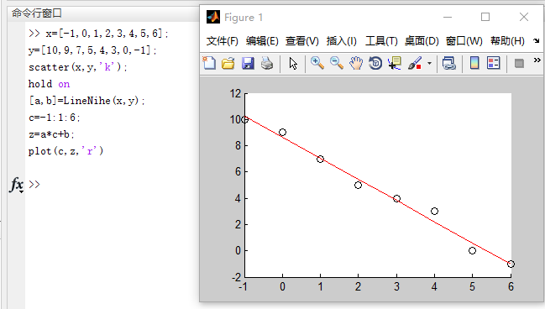
function [A,B]=LineNihe(X,Y)
%Input - X is the 1xn abscissa vector
% - Y is the 1xn ordinate vector
%Output - A is the coeefficient of x in Ax + B
% - B is the constant coefficient in Ax + B
xmean=mean(X);
ymean=mean(Y);
sumx2=(X-xmean)*(X-xmean)';
sumxy=(Y-ymean)*(X-xmean)';
A=sumxy/sumx2;
B=ymean-A*xmean;

Slide 33
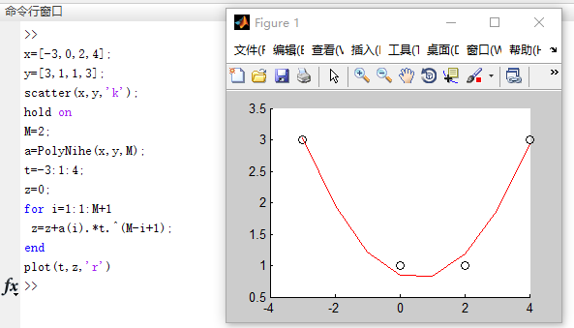
function C = PolyNihe(X,Y,M)
%Input - X is the 1xn abscissa vector
% - Y is the 1xn ordinate vector
% - M is the degree of the least-squares polynomial
% Output - C is the coefficient list for the polynomial
%
n=length(X);
B=zeros(1:M+1);
F=zeros(n,M+1);
%Fill the columns of F with the powers of X
for k=1:M+1
F(:,k)=X'.^(k-1);
end
%Solve the linear system from (25)
A=F'*F;
B=F'*Y';
C=A\B;
C=flipud(C);

Slide 34
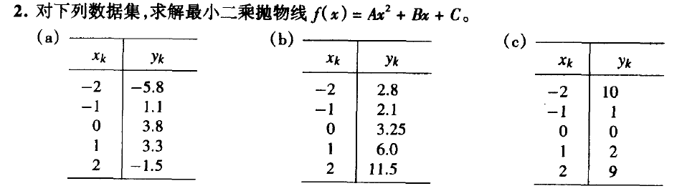
作业 5.1

Slide 35
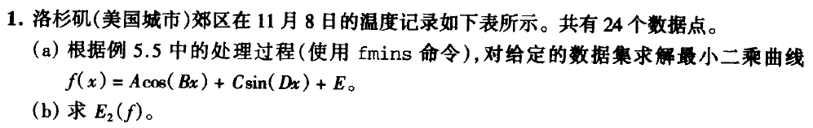
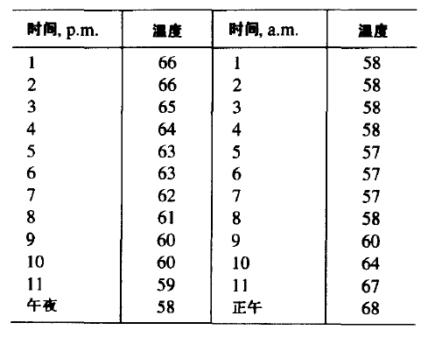

算法与程序

Slide 36
5.3 其他曲线拟合方法
最小二乘意义下的曲线拟合问题，由于方程比较简单，实际中应用广泛，特别是因为任何连续函数至少在一个较小的邻域内可以用多项式任意逼近，因此用多项式作数据拟合，有它的特殊重要性。
在许多实际问题中，不论具体函数关系如何，都可用多项式作近似拟合，但用多项式拟合时，当n较大时(n≥7)，其方程的系数矩阵的条件数一般较大，所以往往是病态的，因而给求解工作带来了困难。

Slide 37
5.3 其他曲线拟合方法
近年来，产生一些直接解线性最小二乘问题的新方法，例如正交三角化方法。
另外，如果能选取基函数ϕ_{j}(X)(j=1,2,…,M)，如果
则称
为区间 上关于权函数
的正交（直交）函数系。
。
特别，若
称之为标准（规范）正交函数系

Slide 38
如果取正交函数系：
则法方程组的系数矩阵变为对角矩阵。
所以方程组的解为：

Slide 39
➢常用的几种正交函数系
1、三角（ Trigonometric ）函数系 (Fourier变换)：
（或 ）
正交性质

Slide 40
2、勒让德（Legendre）多项式系：
性质1（递推公式）
证明 略

Slide 41
性质2（正交性质）
性质3（最佳逼近性质）
或者
说明:在区间[-1,1]上，n次首1的Legendre多项式
是零函数的最佳平方逼近多项式

Slide 42
三角函数系 (Fourier变换)
在工程计算中, 无论是电学还是力学, 经常要和随时间
变化的周期函数f_{T}(t)打交道. 例如:
t
具有性质f_{T}(t+T)=f_{T}(t), 其中T称作周期, 而1/T代表单位时间振动的次数, 单位时间通常取秒, 即每秒重复多少次, 单位是赫兹(Hz).
研究周期函数实际上只须研究其中的一个周期内的情况即可, 通常研究在闭区间[-T/2,T/2]内函数变化的情况.

Slide 43
是以T为周期的函数，在
上满足Dirichlet条件：
连续或只有有限个第一类间断点；
只有有限个极值点；
可展开成Fourier级数，且在连续点t处成立：

Slide 44
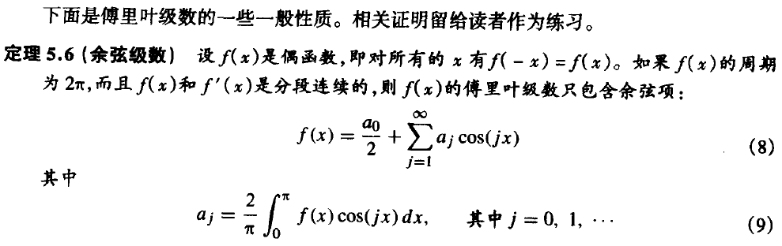
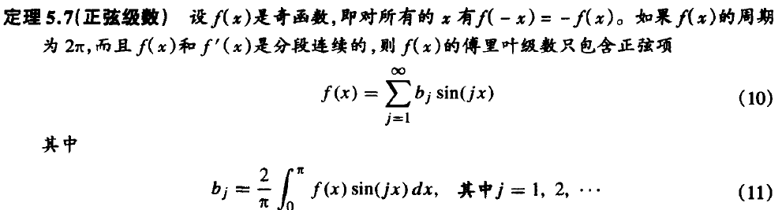

Slide 45
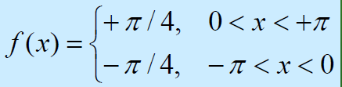
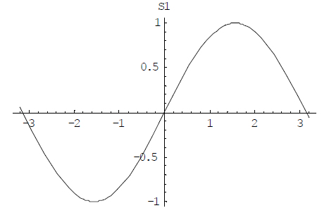
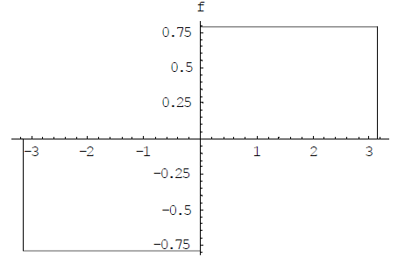
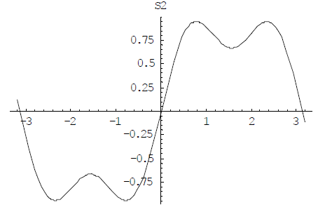
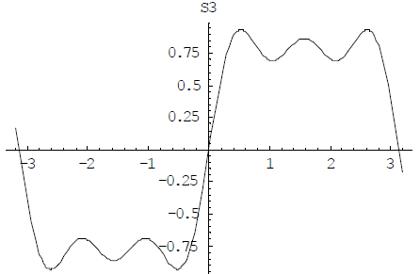
考察函数
运用正弦级数逼近

Slide 46
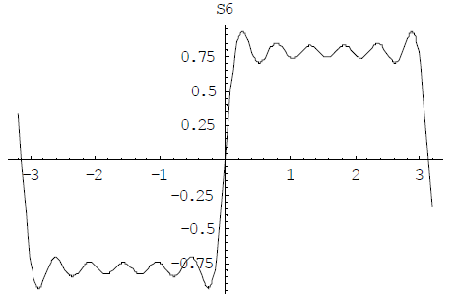
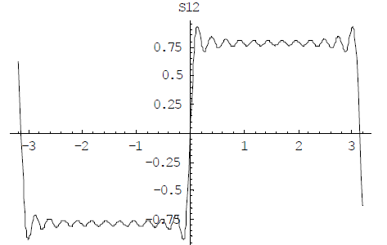
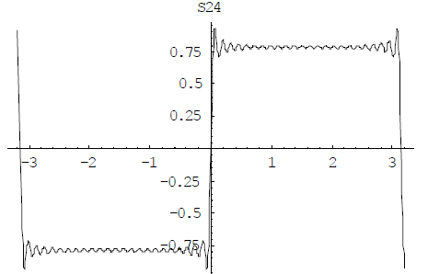

Slide 47
方波
4个正弦波的逼近
100个正弦波的逼近

Slide 48
应用举例
例5.6：利用Legendre多项式系，求函数 在
上的三次最佳平方逼近多项式。
解：

Slide 50
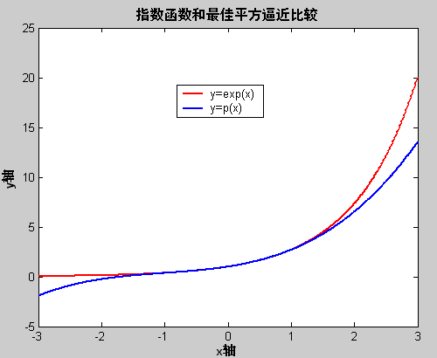

Slide 51
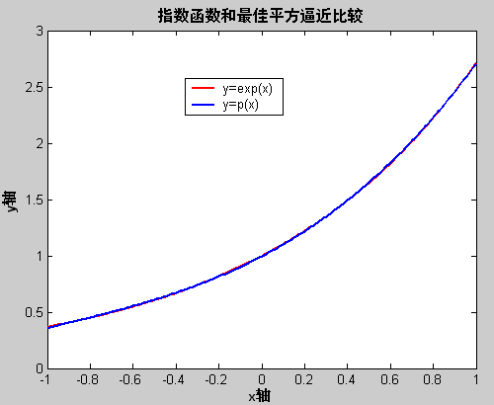

Slide 52
本章教学要求及重点难点
理解曲线拟合的基本概念
掌握最小二乘曲线拟合、三角函数曲线拟合以及勒让德（Legendre）多项式曲线拟合的基本方法
掌握最小二乘曲线拟合、三角函数曲线拟合以及勒让德（Legendre）多项式曲线拟合的算法设计思想
重点：最小二乘曲线拟合、三角函数曲线拟合以及勒让德（Legendre）多项式曲线拟合的系数计算方法

Slide 53
回顾
第五章 曲线拟合
5.1 引言
5.2 最小二乘拟合曲线
5.3 其他曲线拟合方法

Slide 54
回顾
曲线拟合方程 | 变换关系 | 变换后的线性 拟合方程

